Slide 1
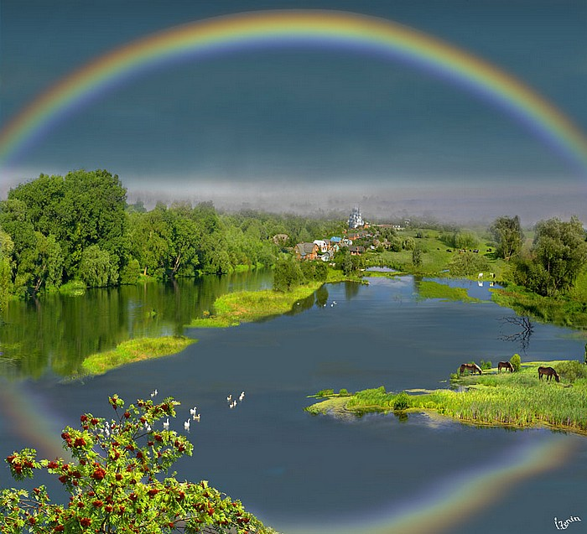
PENTECOSTÉS
Sentimos el Espíritu de Jesús...
Texto: José Enrique Gal0arreta. Presentación:Asun Gutiérrez. Música: Veni Creator Spiritus.

Slide 2
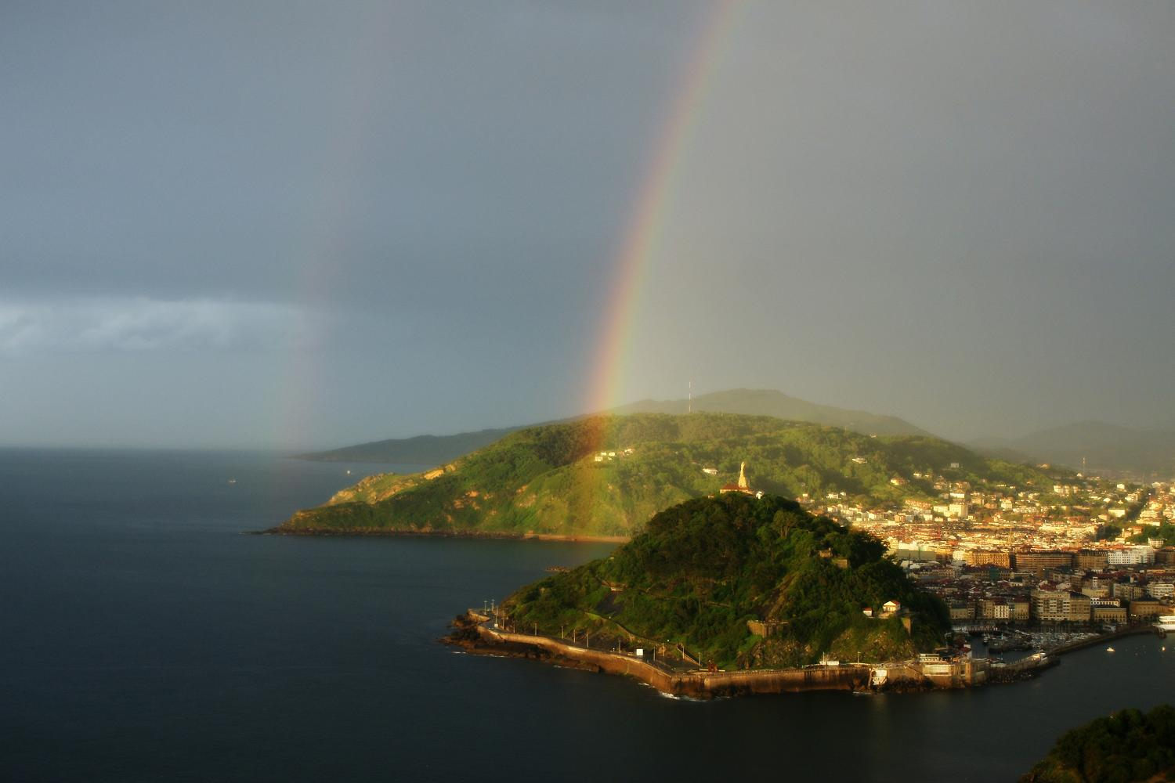
Sentimos el Espíritu de Jesús cuando experimentamos en nosotros la tendencia a ayudar, a salvar, a perdonar, a fijarnos en lo bueno, a comprometernos en los problemas ajenos, cuando sentimos que toda injusticia, todo mal de cualquiera nos afecta como nuestro.

Slide 3
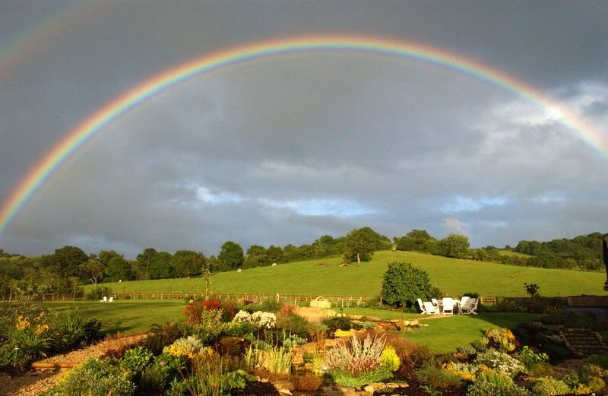
Reconocemos que actúa en nosotros el Espíritu de Jesús, cuando sentimos cierto miedo ante la comodidad, cuando nos sentimos inquietos si nos aprecia todo el mundo, cuando sentimos satisfacción interior en el esfuerzo, en la austeridad, en la ayuda desinteresada y anónima, cuando tenemos que sufrir por la verdad, por el perdón, por la honradez.

Slide 4
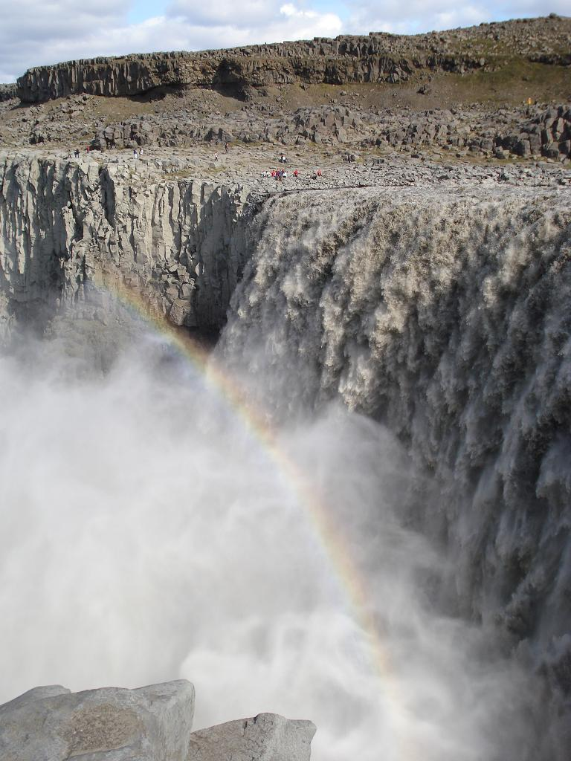
Reconocemos el Espíritu de Jesús cuando “sentimos a Dios” dentro de nosotros y en todas las cosas, cuando percibimos que está ahí, hablando constantemente, exigiendo y alentando la vida y liberando y experimentamos que podemos contactar con Él en lo más íntimo.
Y que no llamamos Fe a una serie de dogmas, sino a experimentar su presencia liberadora que cambia la vida y la hace válida.

Slide 5
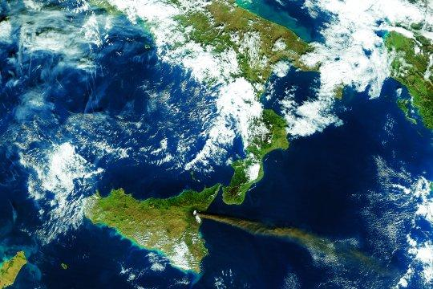
Reconocemos que el Espíritu de Jesús está en nosotros cuando lo vemos actuar en el mundo, y vemos bondad y esfuerzo y honradez y solidaridad y cuidado de la naturaleza,
y dedicación a los débiles

Slide 6
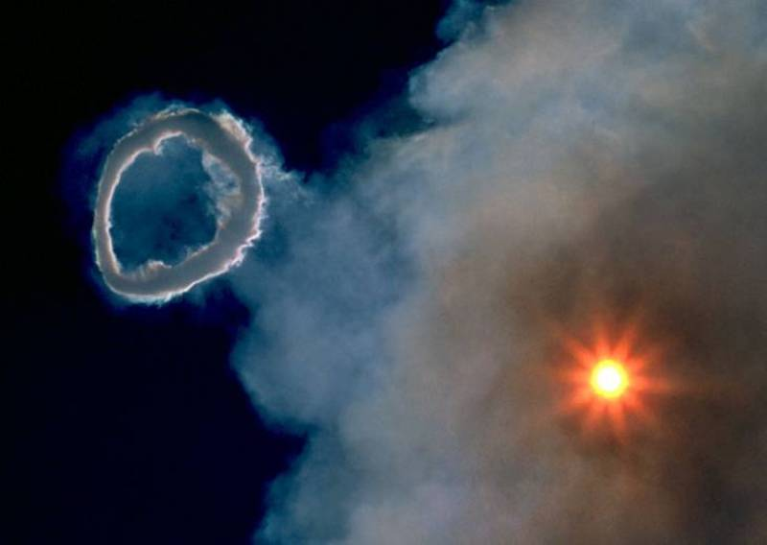
Y nos damos cuenta de que todo eso no nace de nosotros,
no nos lo inventamos sino que es el Espíritu de Jesús el que lo produce,
que lo recibimos de Él.
ANTARCTIQUE

Slide 7
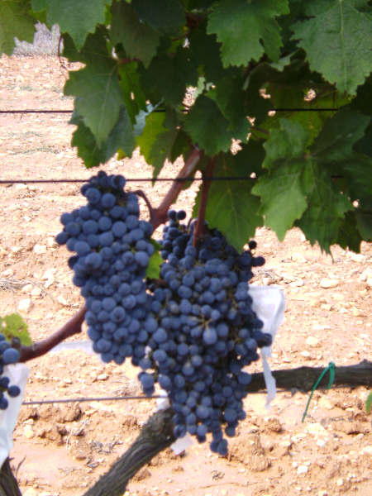
Y así sentimos que Jesús es la Vid, el Labrador.
Nos sentimos injertados en buena planta, sentimos que crecemos, que la savia de Dios corre por nosotros, que podemos cambiar nuestro mundo, que nuestra planta puede florecer

Slide 8
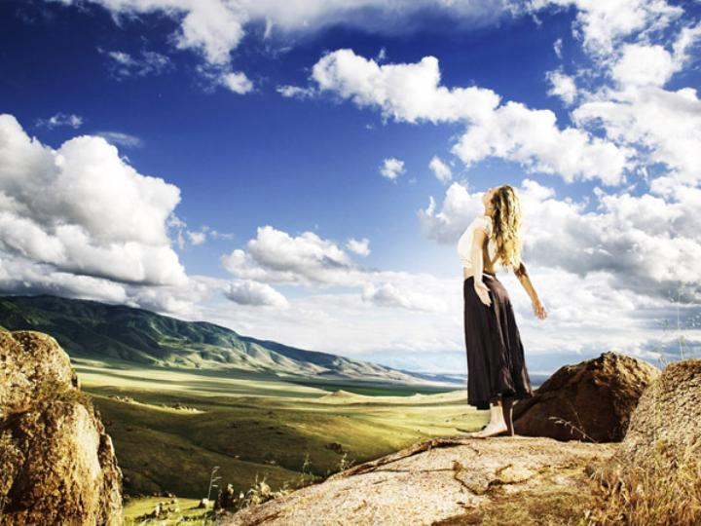
Su presencia produce
la Paz y la Alegría

Slide 9
El Espíritu de Jesús no es sólo para nosotros, es para extenderlo por todo el mundo.

